Slide 1

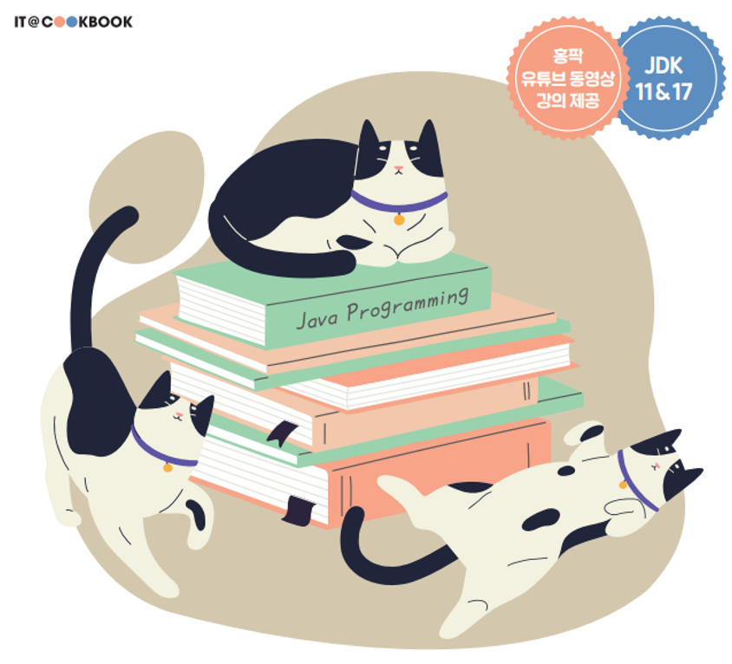


Slide 2
학습 로드맵
❶ 자바 기초
❹ OOP 기초
01 자바 시작하기
07 객체 지향 프로그래밍
02 변수, 타입, 연산자
08 객체 지향 프로그래밍의 활용
09 자바 API
Part 1
기본 문법
Part 2
객체 문법
❷ 메소드와 조건문
❺ OOP 심화
03 메소드
10 상속
04 조건문
11 인터페이스
12 예외 처리와 파일 입출력
❸ 반복문과 배열
❻ 프로젝트
05 반복문
13 실전 프로젝트: 영화 예매
06 배열
관리 프로그램

Slide 3
CH05
반복문
01
반복문 개요
02
반복문의 활용
03
분기문

Slide 4
학습목표
Chapter 05 반복문
반복문의 개념을 이해한다.
다양한 반복문의 사용법을 익힌다.
분기문 활용법을 연습한다.

Slide 5
CH05
반복문
01
반복문 개요
02
반복문의 활용
03
분기문

Slide 6
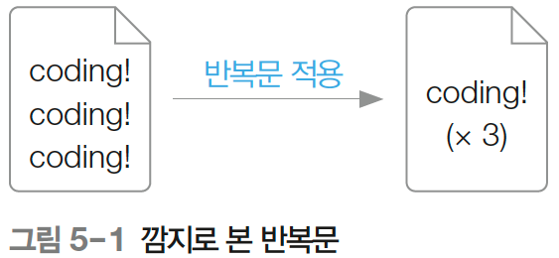
01 반복문 개요
Chapter 05 반복문
Ⅰ. 반복문이란
반복문(loop)은 규칙적 반복 코드를 단순화하는 문법
수천 또는 그 이상의 코드를 단 몇 줄로 줄일 수 있음

Slide 7
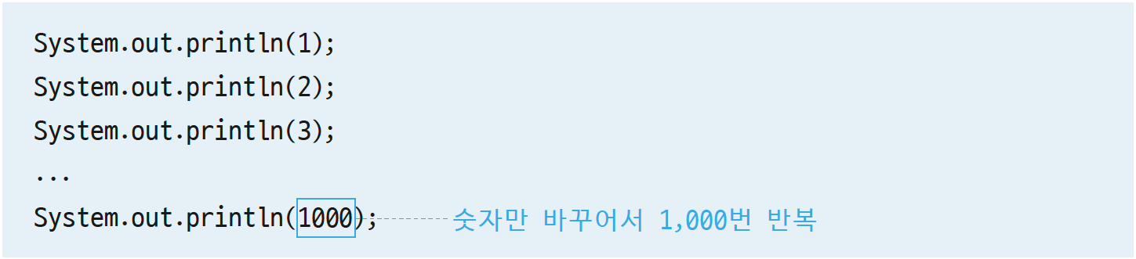
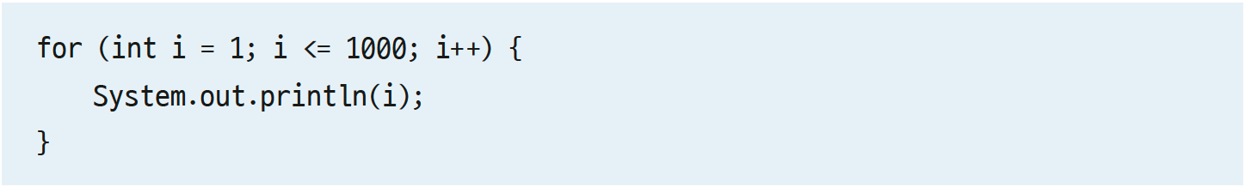
01 반복문 개요
Chapter 05 반복문
Ⅱ. 반복문의 필요성
가령 1부터 1,000까지의 숫자를 일일이 출력해야 한다면 코드가 매우 길어짐
이럴 때 반복문을 사용하면 쉽고 빠르게 코드를 완성할 수 있음
1000줄의 코드를 반복문을 사용해 3줄로 줄인 예

Slide 8
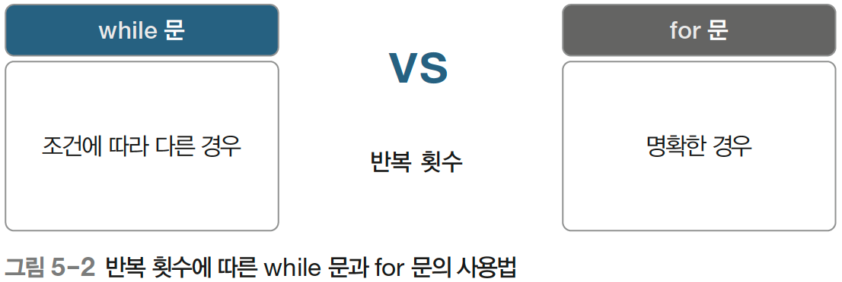
01 반복문 개요
Chapter 05 반복문
Ⅲ. 반복문의 분류
반복문은 크게 while 문과 for 문으로 구분
- while 문: 반복 횟수가 명확하지 않을 때 사용하기 적합
- for 문: 반복 횟수가 명확할 때 사용하기 적합

Slide 9
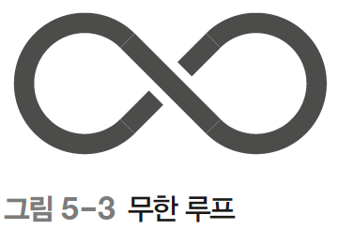
01 반복문 개요
Chapter 05 반복문
Ⅳ. 반복문의 주의점
반복문 사용시 무한 루프(infinite loop)를 주의해야 함
- 무한 루프: 반복이 끊임없이 동작하는 상황
- 실행 흐름이 반복문에 갇히면 프로그램을 멈출 수 없음

Slide 10
CH05
반복문
01
반복문 개요
02
반복문의 활용
03
분기문

Slide 11
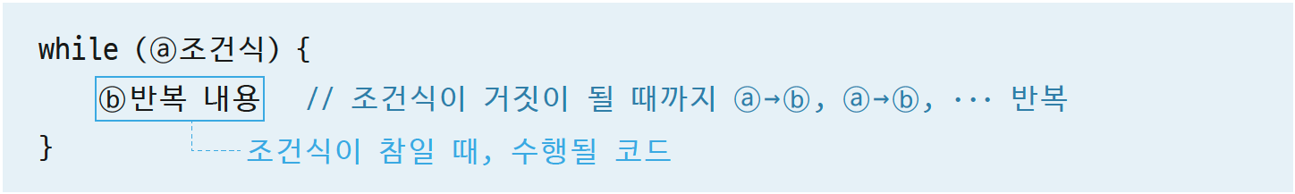
02 반복문의 활용
Chapter 05 반복문
Ⅰ. while 문
while 문은 반복 횟수가 조건에 따라 변할 때 사용하기 좋은 반복문
- while 문은 ⓐ조건식이 참인 경우, ⓑ중괄호 안쪽 코드를 반복
- 해당 과정은 조건 식이 거짓이 되어야만 반복을 벗어날 수 있음

Slide 12
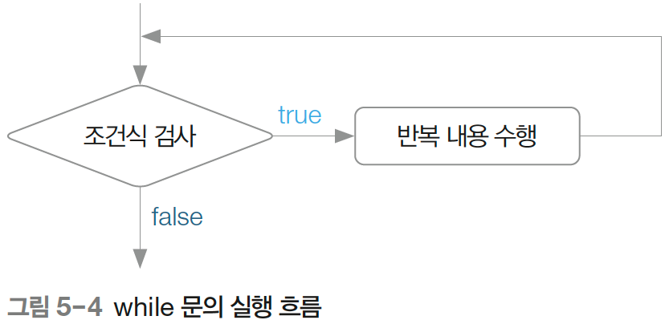
02 반복문의 활용
Chapter 05 반복문
Ⅰ. while 문
while 문은 반복 횟수가 조건에 따라 변할 때 사용하기 좋은 반복문

Slide 13
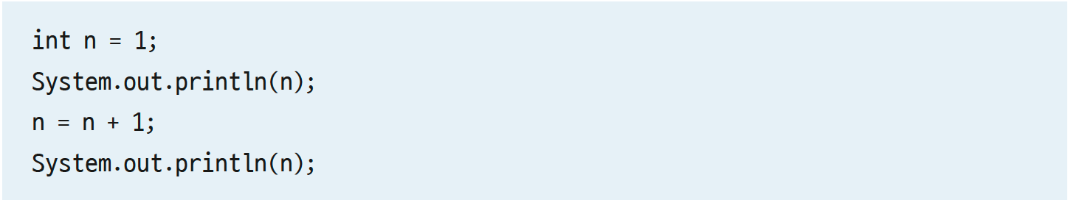
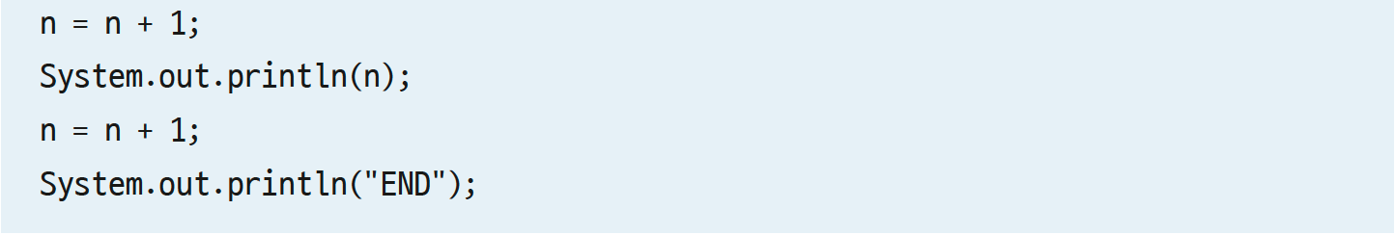
02 반복문의 활용
Chapter 05 반복문
Ⅰ. while 문
다음은 1부터 3까지의 정수와 “END”를 출력하는 코드
이를 while 문으로 개선한다면?

Slide 14
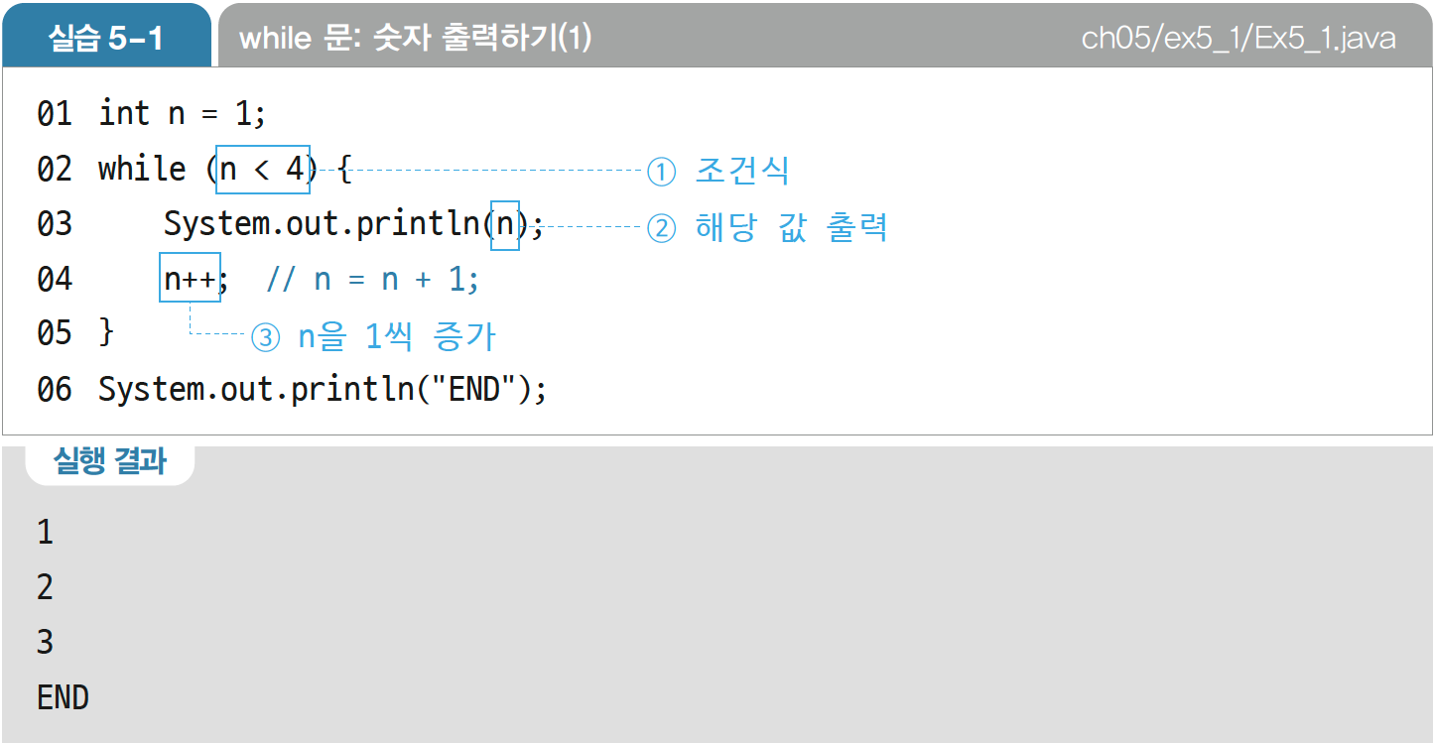
02 반복문의 활용
Chapter 05 반복문
💻 실습 코드 https://github.com/cloudstudying-kr/JavaPlz/blob/master/src/part1/ch05/ex5_1/Ex5_1.java

Slide 15
02 반복문의 활용
Chapter 05 반복문
먼저 반복을 위한 변수 n을 초기화한 뒤,

Slide 16
02 반복문의 활용
Chapter 05 반복문
while 문을 수행

Slide 17
02 반복문의 활용
Chapter 05 반복문
조건식이 참이라면

Slide 18
02 반복문의 활용
Chapter 05 반복문
춧자를 출력한 뒤,

Slide 19
02 반복문의 활용
Chapter 05 반복문
n을 증가
해당 과정(①~③)의 과정을 조건식이 거짓이 될 때까지 반복

Slide 20
02 반복문의 활용
Chapter 05 반복문
n을 증가
해당 과정(①~③)의 과정을 조건식이 거짓이 될 때까지 반복

Slide 21
02 반복문의 활용
Chapter 05 반복문
n을 증가
해당 과정(①~③)의 과정을 조건식이 거짓이 될 때까지 반복

Slide 22
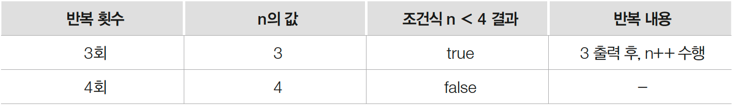
02 반복문의 활용
Chapter 05 반복문
n을 증가
해당 과정(①~③)의 과정을 조건식이 거짓이 될 때까지 반복

Slide 23
02 반복문의 활용
Chapter 05 반복문
네 번째 반복에서 n이 4이므로
조건식 결과는 거짓

Slide 24
02 반복문의 활용
Chapter 05 반복문
네 번째 반복에서 n이 4이므로
조건식 결과는 거짓
따라서 실행 흐름은 while 문을 탈출하게 되고, 마지막 06행에 의해 END가 출력

Slide 25
02 반복문의 활용
Chapter 05 반복문
네 번째 반복에서 n이 4이므로
조건식 결과는 거짓
따라서 실행 흐름은 while 문을 탈출하게 되고, 마지막 06행에 의해 END가 출력
💡
TIP
정수형 변수의 값을 1만큼 증가시키거나 감소시킬 때
증감연산자(++, --)를 사용할 수 있음

Slide 26
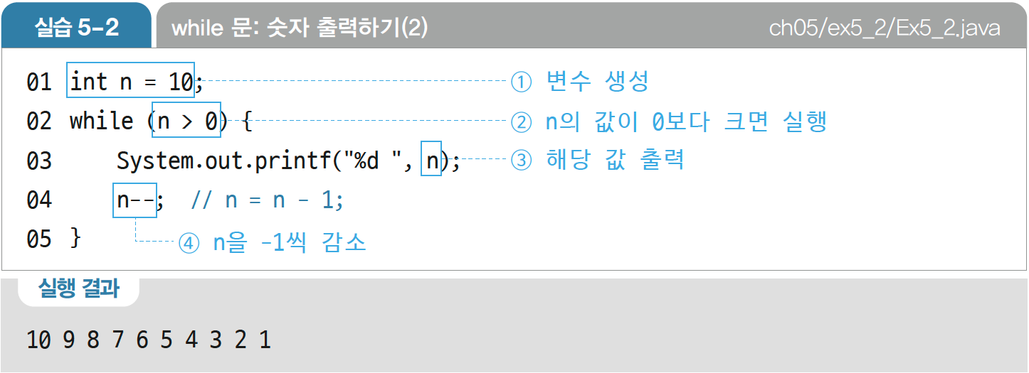
02 반복문의 활용
Chapter 05 반복문
10부터 1까지 숫자를 거꾸로 출력하는 코드
💻 실습 코드 https://github.com/cloudstudying-kr/JavaPlz/blob/master/src/part1/ch05/ex5_2/Ex5_2.java

Slide 27
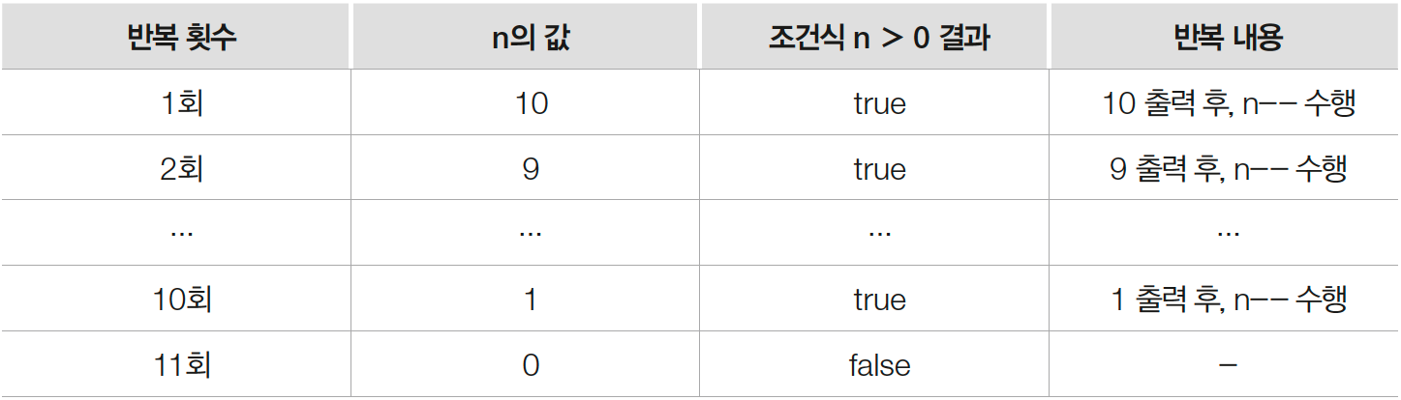
02 반복문의 활용
Chapter 05 반복문

Slide 28
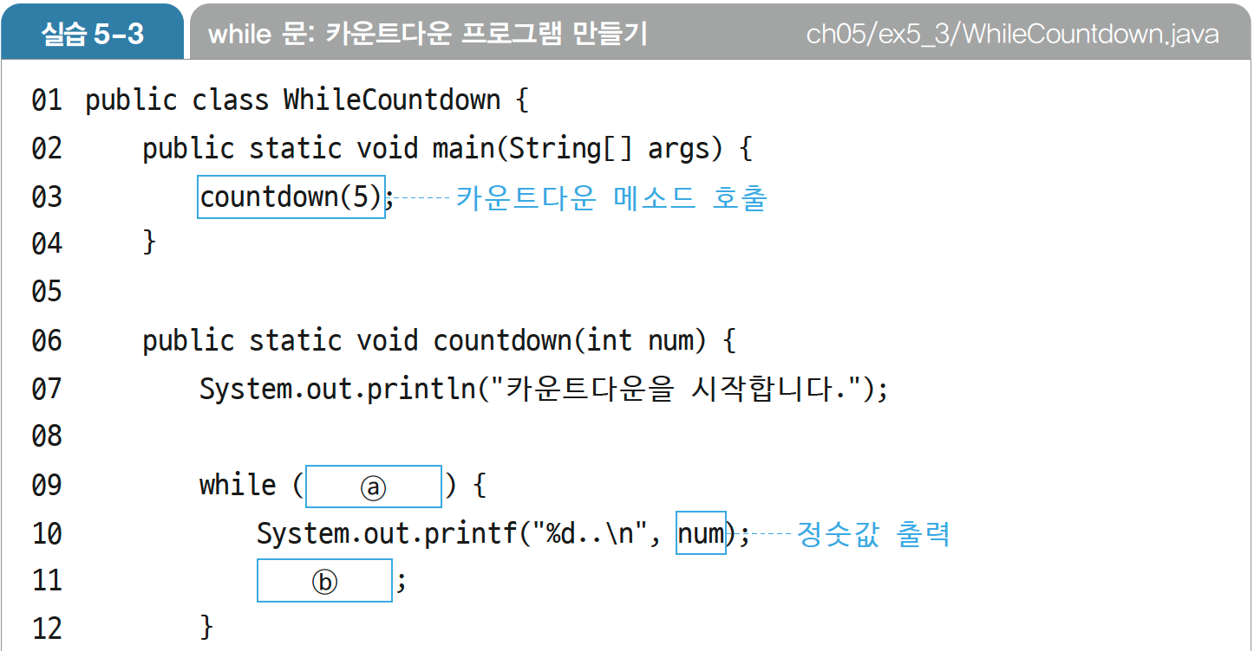
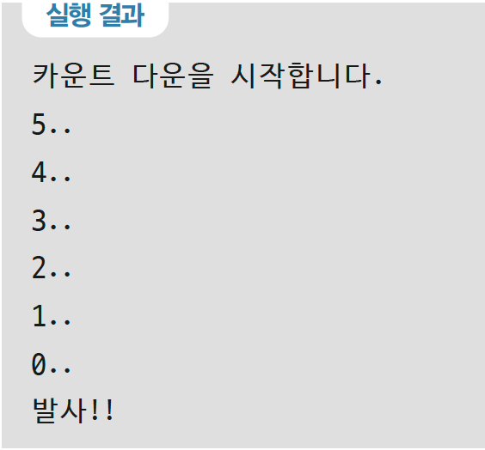
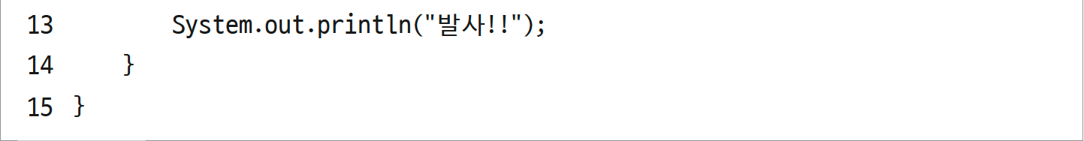
02 반복문의 활용
Chapter 05 반복문
카운트 다운을 출력하는 프로그램
출력 예와 같은 결과를 만드는 빈칸의 코드는?
💻 실습 코드 https://github.com/cloudstudying-kr/JavaPlz/blob/master/src/part1/ch05/ex5_3/WhileCountdown.java

Slide 29
02 반복문의 활용
Chapter 05 반복문
입력값 5가 countdouwn() 메소드로 전달

Slide 30
02 반복문의 활용
Chapter 05 반복문
입력값 5가 countdouwn() 메소드로 전달
해당 값은 입력변수 num에 대입되어

Slide 31
02 반복문의 활용
Chapter 05 반복문
입력값 5가 countdouwn() 메소드로 전달
해당 값은 입력변수 num에 대입되어
10행에서 출력되고 그 결과는 5..

Slide 32
02 반복문의 활용
Chapter 05 반복문
그 다음 반복에서는 4..가 출력되야 함
=> num이 1만큼 감소해야 함
따라서 11행에 들어갈 코드는 num--

Slide 33
02 반복문의 활용
Chapter 05 반복문
그 다음 반복에서는 4..가 출력되야 함
=> num이 1만큼 감소해야 함
따라서 11행에 들어갈 코드는 num--
num--

Slide 34
02 반복문의 활용
Chapter 05 반복문
반복 진행 시 num의 값은 5부터 차례로
4, 3, 2, 1, 0으로 나온다는 것을 유추하면
num--

Slide 35
02 반복문의 활용
Chapter 05 반복문
반복 진행 시 num의 값은 5부터 차례로
4, 3, 2, 1, 0으로 나온다는 것을 유추하면
num--

Slide 36
02 반복문의 활용
Chapter 05 반복문
반복 진행 시 num의 값은 5부터 차례로
4, 3, 2, 1, 0으로 나온다는 것을 유추하면
9행에는 num >= 0 이 들어가야 함
num--

Slide 37
02 반복문의 활용
Chapter 05 반복문
반복 진행 시 num의 값은 5부터 차례로
4, 3, 2, 1, 0으로 나온다는 것을 유추하면
9행에는 num >= 0 이 들어가야 함
num >= 0
num--

Slide 38
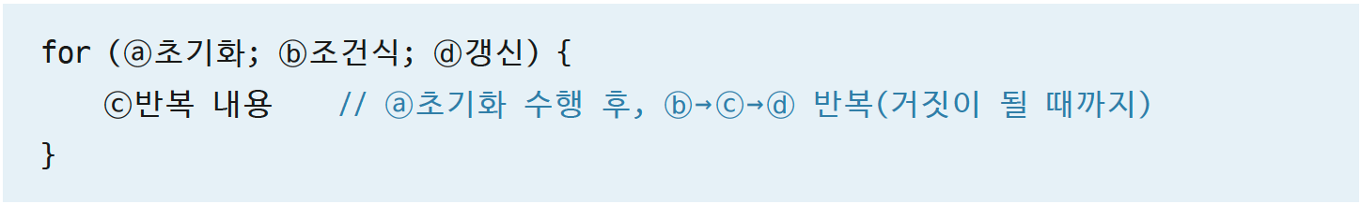
02 반복문의 활용
Chapter 05 반복문
Ⅱ. for 문
for 문은 반복 횟수가 명확할 때 사용하기 편리한 반복문
- for 문에서 ⓐ초기화는 단 한 번 수행되며,
- 그 이후 ⓑ조건식 검사, ⓒ반복 내용 수행, ⓓ갱신이 순차적으로 진행
- 조건식이 참이라면 해당 과정 ⓑ~ⓓ는 계속 반복

Slide 39
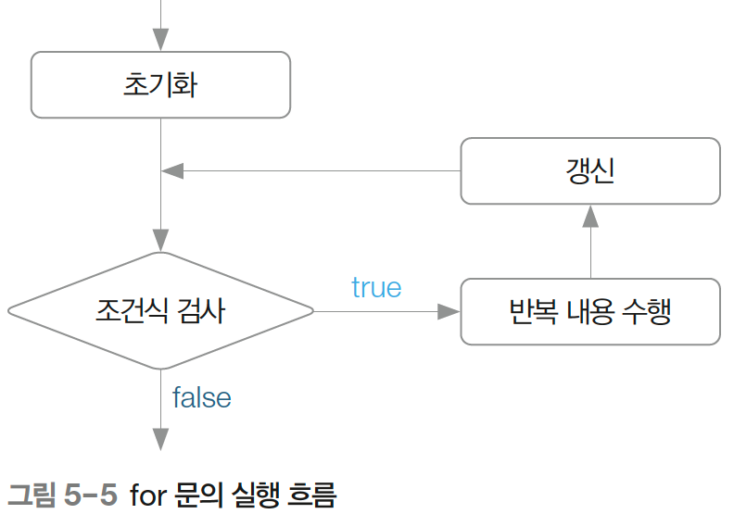
02 반복문의 활용
Chapter 05 반복문
Ⅱ. for 문
for 문은 반복 횟수가 명확할 때 사용하기 편리한 반복문

Slide 40
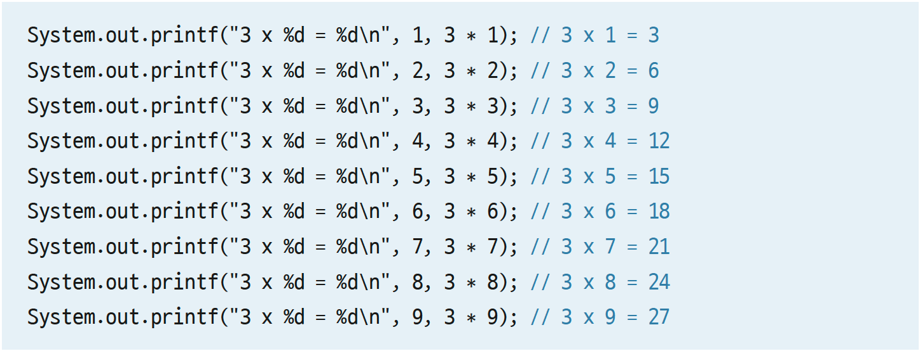
02 반복문의 활용
Chapter 05 반복문
Ⅱ. for 문
반복문 없이 구구단을 출력하려면 코드가 상당히 길어짐
for 문으로 개선한다면?

Slide 41
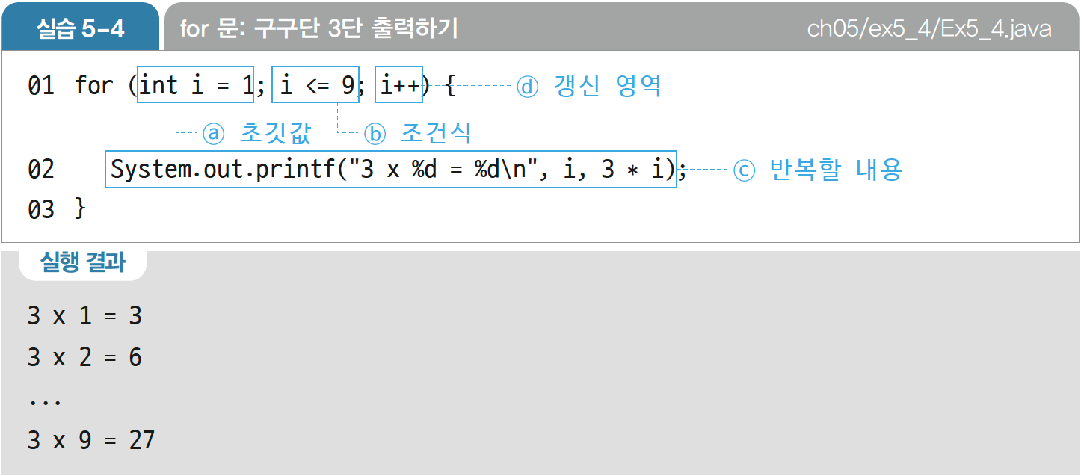
02 반복문의 활용
Chapter 05 반복문
for 문을 사용하여 구구단 3단을 출력하는 코드
💻 실습 코드 https://github.com/cloudstudying-kr/JavaPlz/blob/master/src/part1/ch05/ex5_4/Ex5_4.java

Slide 42
02 반복문의 활용
Chapter 05 반복문
먼저 초기화 영역 수행 후,

Slide 43
02 반복문의 활용
Chapter 05 반복문
조건식을 검사(i는 현재 1이므로 참)

Slide 44
02 반복문의 활용
Chapter 05 반복문
3 x 1 = 3 을 출력

Slide 45
02 반복문의 활용
Chapter 05 반복문
이어서 i++가 수행되고 i는 2가 됨

Slide 46
02 반복문의 활용
Chapter 05 반복문
이어서 i++가 수행되고 i는 2가 됨

Slide 47
02 반복문의 활용
Chapter 05 반복문
이어서 i++가 수행되고 i는 2가 됨
다음 반복이 수행되고, 다시 조건식 i <= 9 는 참

Slide 48
02 반복문의 활용
Chapter 05 반복문
이어서 i++가 수행되고 i는 2가 됨
다음 반복이 수행되고, 다시 조건식 i <= 9 는 참

Slide 49
02 반복문의 활용
Chapter 05 반복문
조건식이 거짓이 될 때까지 이를 반복
그 결과 3단을 모두 출력한 뒤 종료

Slide 50
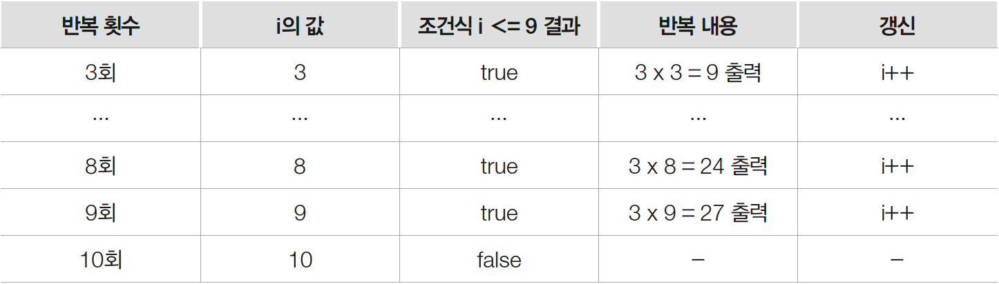
02 반복문의 활용
Chapter 05 반복문
조건식이 거짓이 될 때까지 이를 반복
그 결과 3단을 모두 출력한 뒤 종료

Slide 51
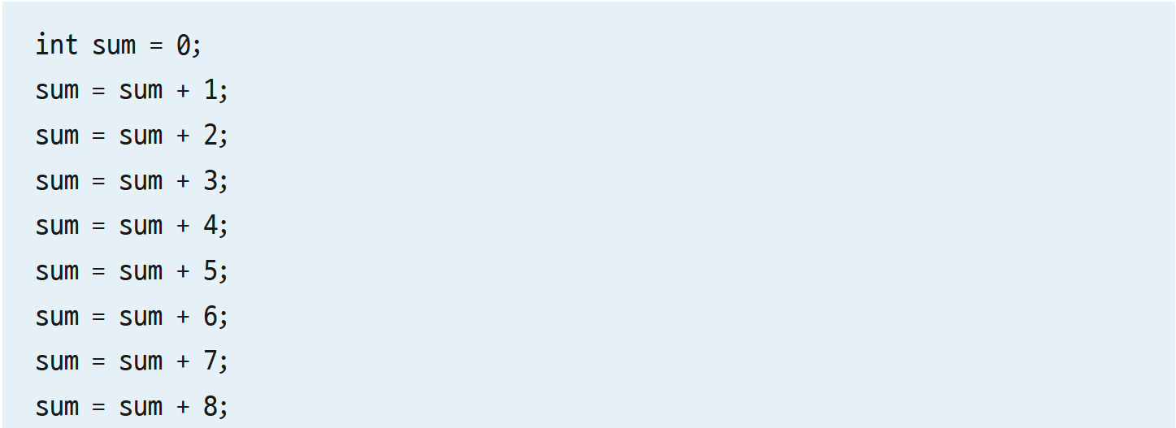
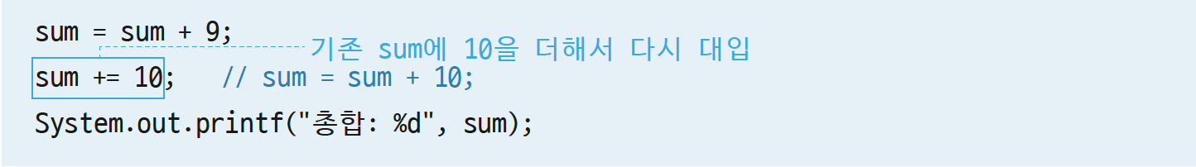
02 반복문의 활용
Chapter 05 반복문
Ⅱ. for 문
1부터 10까지의 총합을 구하는 코드
for 문으로 개선한다면?

Slide 52
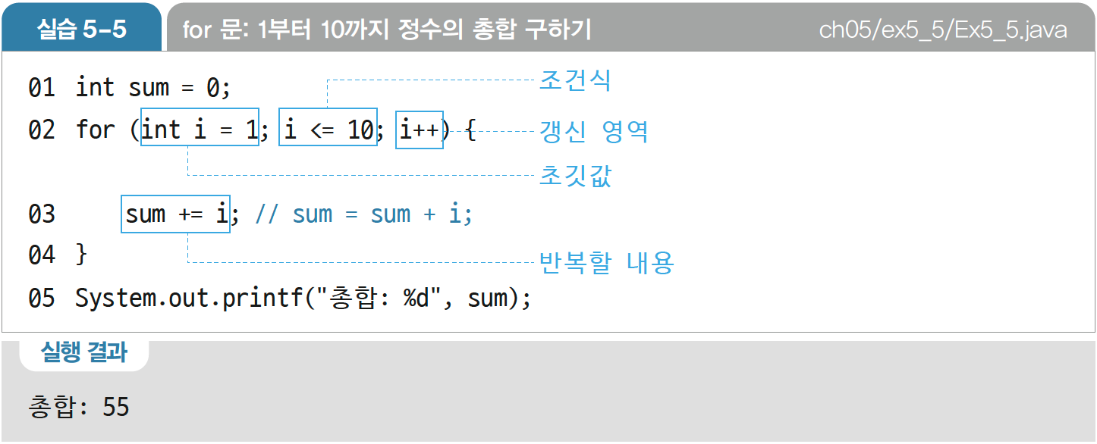
02 반복문의 활용
Chapter 05 반복문
💻 실습 코드 https://github.com/cloudstudying-kr/JavaPlz/blob/master/src/part1/ch05/ex5_5/Ex5_5.java

Slide 53
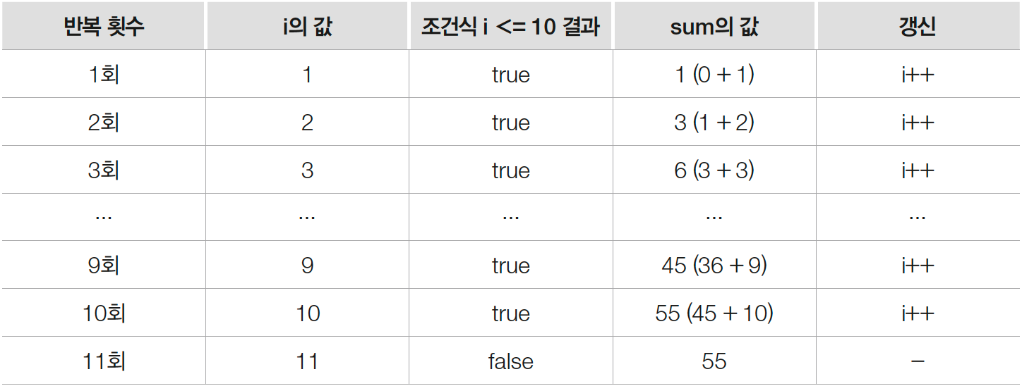
02 반복문의 활용
Chapter 05 반복문

Slide 54
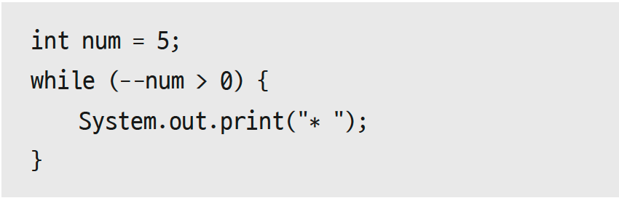
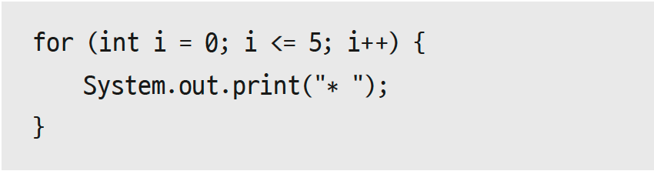
Quiz
01 다음 while 문이 출력하는 별의 개수는?
02 다음 for 문이 출력하는 별의 개수는?

Slide 55
CH05
반복문
01
반복문 개요
02
반복문의 활용
03
분기문

Slide 56
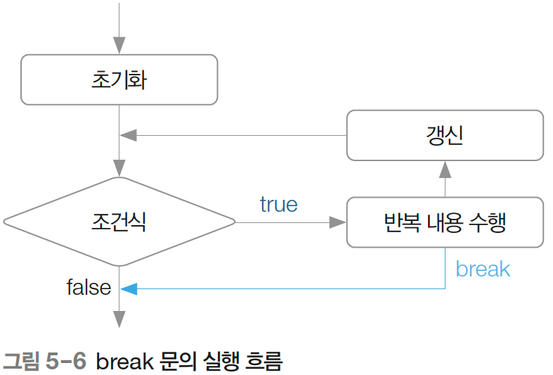
03 분기문
Chapter 05 반복문
Ⅰ. break 문
break 문은 반복문을 탈출하는 문법
💡
TIP
break 문은 switch 문의 탈출에도 사용됨

Slide 57
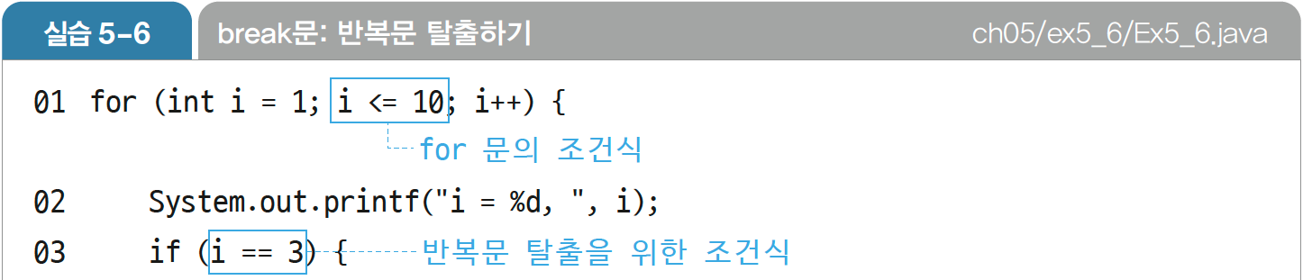
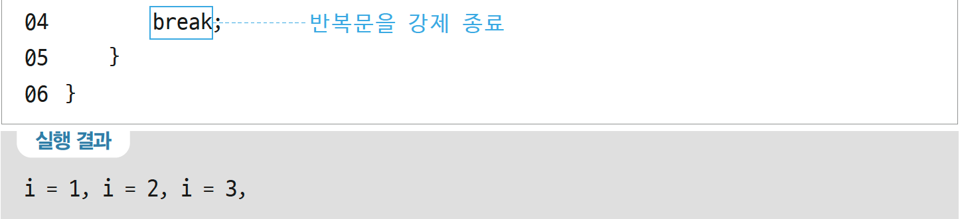
03 분기문
Chapter 05 반복문
정수 1부터 3까지만을 출력하는 프로그램
💻 실습 코드 https://github.com/cloudstudying-kr/JavaPlz/blob/master/src/part1/ch05/ex5_6/Ex5_6.java

Slide 58
03 분기문
Chapter 05 반복문
for 문의 조건식만 보면
1부터 10까지의 정수를 출력할 듯 하지만,

Slide 59
03 분기문
Chapter 05 반복문
for 문의 조건식만 보면
1부터 10까지의 정수를 출력할 듯 하지만,
i가 3일 때
break 문이 수행으로
반복 수행이 중간에 종료

Slide 60
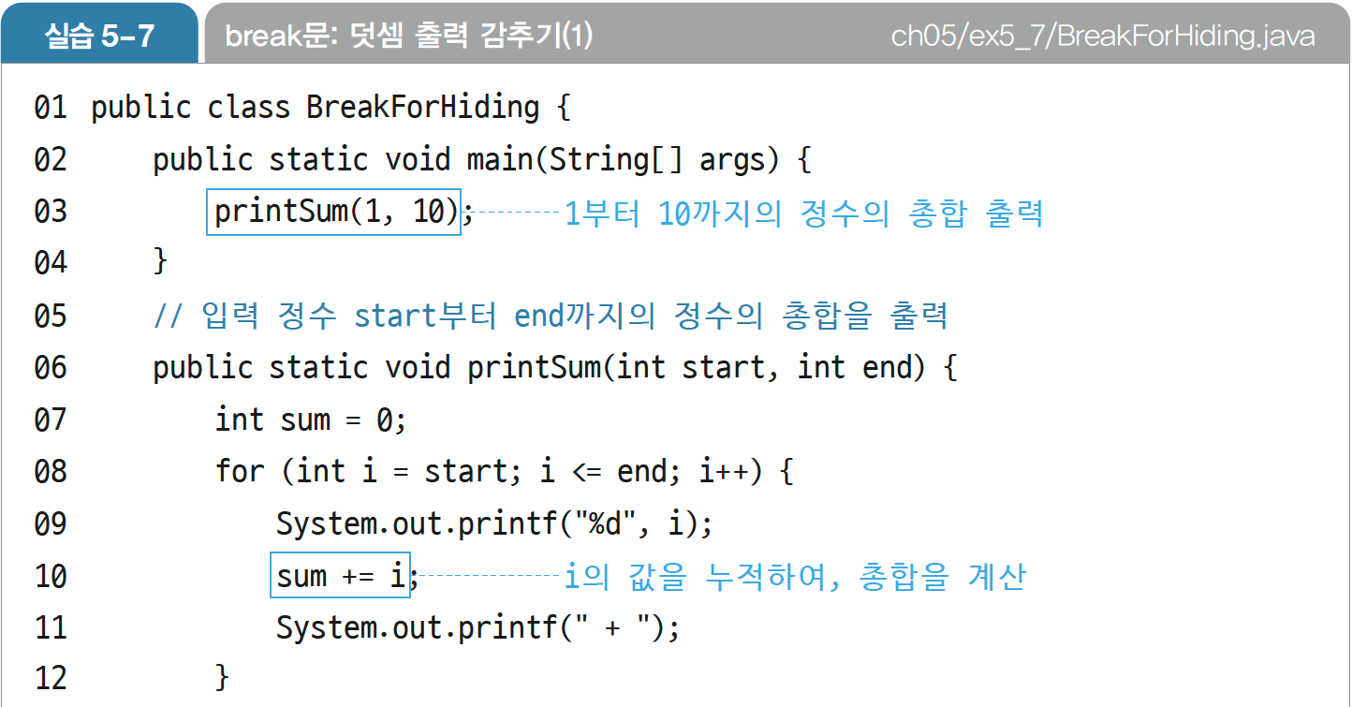
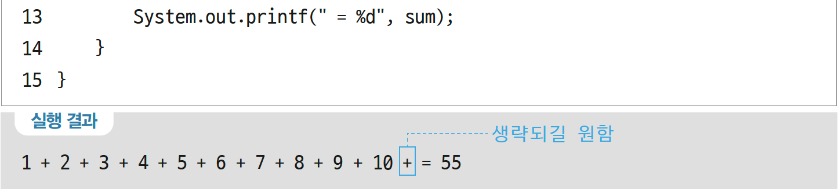
03 분기문
Chapter 05 반복문
1부터 10까지의 합을 계산하는 프로그램
💻 실습 코드 https://github.com/cloudstudying-kr/JavaPlz/blob/master/src/part1/ch05/ex5_7/BreakForHiding.java

Slide 61
03 분기문
Chapter 05 반복문
마지막 덧셈 기호를 생략하려면?

Slide 62
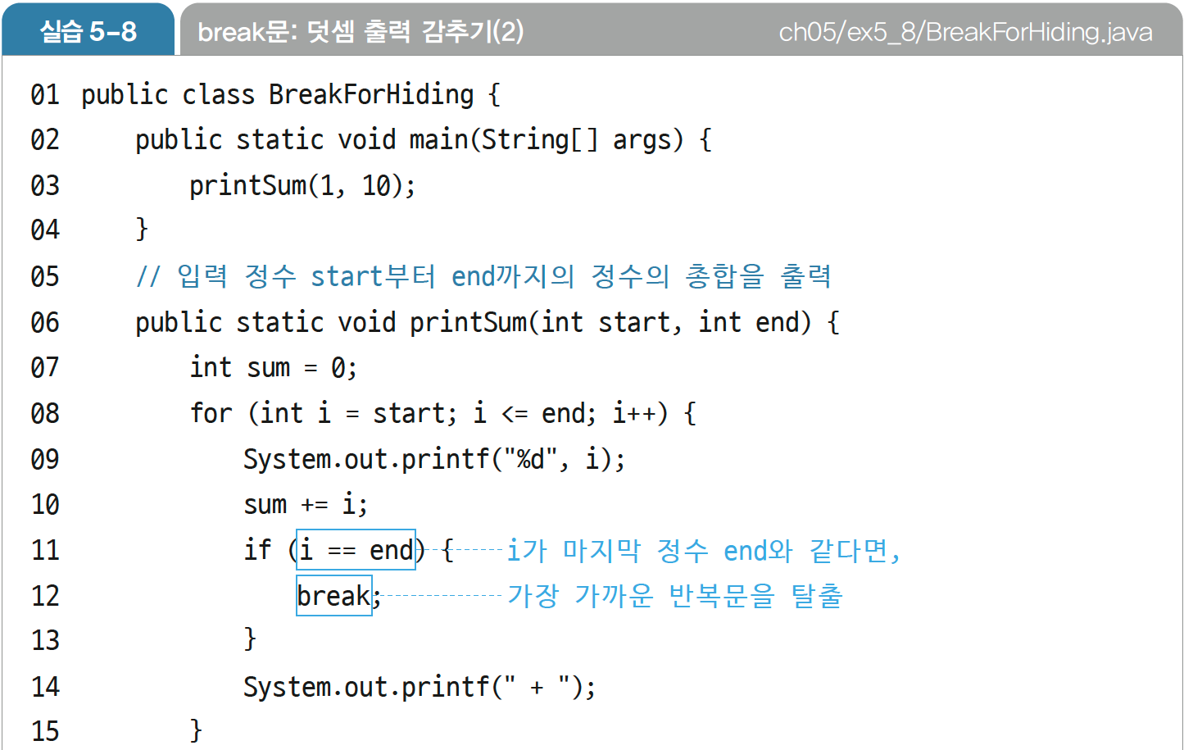
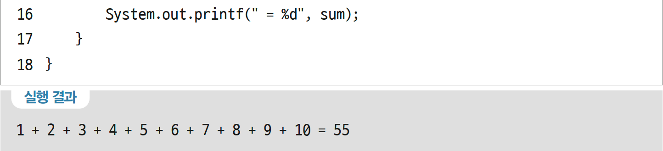
03 분기문
Chapter 05 반복문
i가 end일 때
즉, 마지막 값인 10일 때
break문을 통해 반복문 탈출

Slide 63
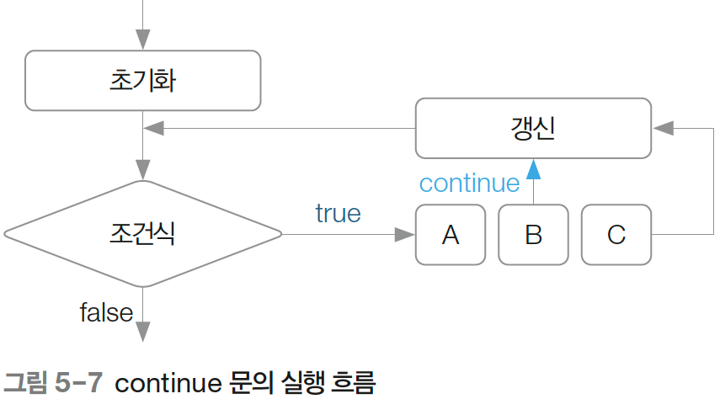
03 분기문
Chapter 05 반복문
Ⅱ. continue 문
continue 문은 실행 흐름을 다음 반복으로 넘기는 문법
반복문의 모든 코드를 수행하지 않은 채 다음 반복으로 이동

Slide 64
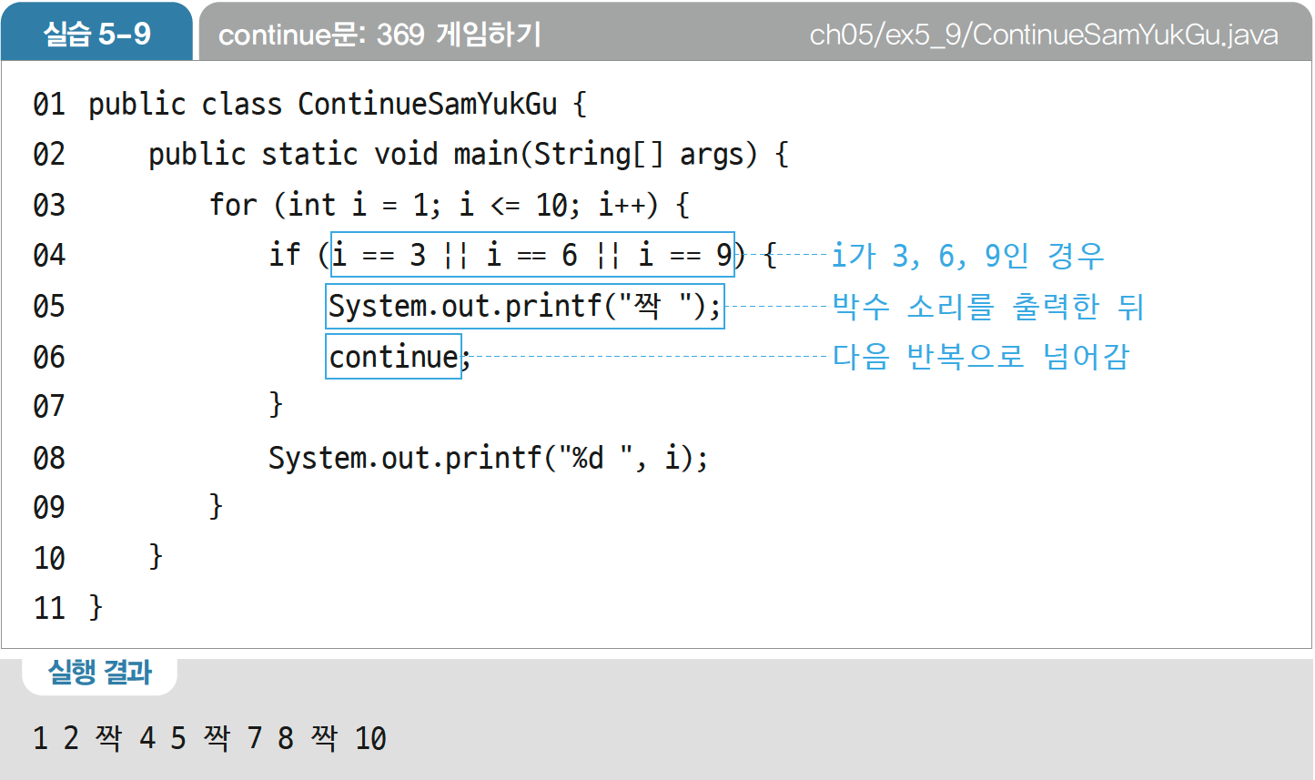
03 분기문
Chapter 05 반복문
1부터 10까지의 정수 출력 중
3, 6, 9일 때는 박수 소리를 출력하는 프로그램
💻 실습 코드 https://github.com/cloudstudying-kr/JavaPlz/blob/master/src/part1/ch05/ex5_9/ContinueSamYukGu.java

Slide 65
03 분기문
Chapter 05 반복문
for 문에 의해 1부터 10까지의

Slide 66
03 분기문
Chapter 05 반복문
for 문에 의해 1부터 10까지의
정수를 출력하지만

Slide 67
03 분기문
Chapter 05 반복문
내부 조건식에 의해(i가 3, 6, 9인 경우)

Slide 68
03 분기문
Chapter 05 반복문
내부 조건식에 의해(i가 3, 6, 9인 경우)
박수 소리 출력 후
다음 반복으로 넘어감

Slide 69
03 분기문
Chapter 05 반복문
내부 조건식에 의해(i가 3, 6, 9인 경우)
박수 소리 출력 후
다음 반복으로 넘어감

Slide 70
Thank You!
Coypyright ⓒ 2022 Sehong Park
All rights reserved.

